Slide 1


TELŠIŲ VYSKUPIJOS CARITAS
2025

Slide 2
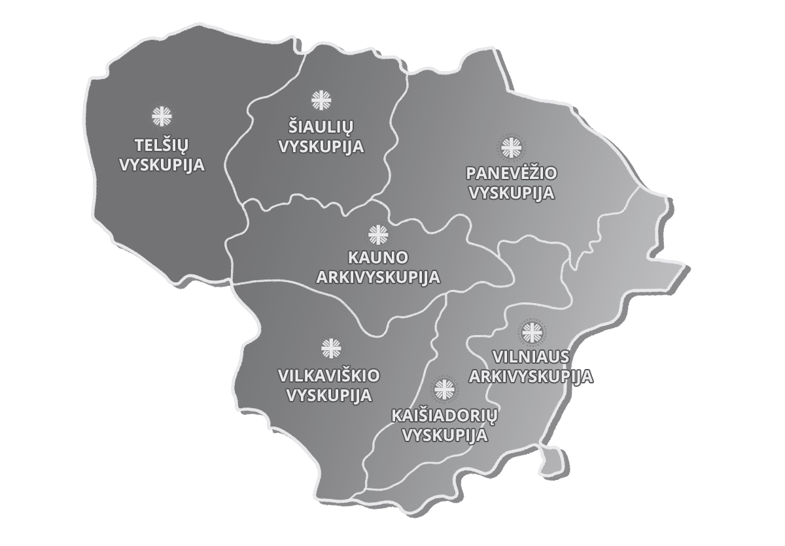


TELŠIŲ VYSKUPIJA
151 parapija
45 parapijoje veikia Caritas
4 darbuotojai
460 savanoriai

Slide 3

2024 METAIS PADĖJOME
Šeimoms
Seneliams
503
1149
Priklausomybėmis sergantiems asmenims
Negalią turintiems asmenims
391
98
Nedirbantiems, socialinę pašalpą gaunantiems asmenims
Vaikams
566
692

Slide 4
2025 METAIS PADĖJOME
Ukrainai ir jos žmonėms
959 asm.
Telšių vyskupijoje veikia 10 humanitarinės pagalbos Ukrainos karo pabėgėliams centrų: Plungėje, Klaipėdoje, Palangoje, Švėkšnoje, Akmenėje, Šilutėje, Šilalėje, Telšiuose, Pagėgiuose, Gargžduose.
Telšių vyskupijos Caritas (TVC) savanoriai suteikė pagalbą ukrainiečiams daiktais, rūbais, higienos reikmenimis.

Slide 5
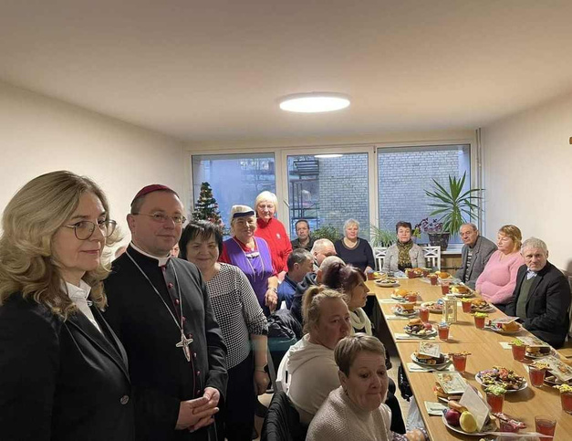
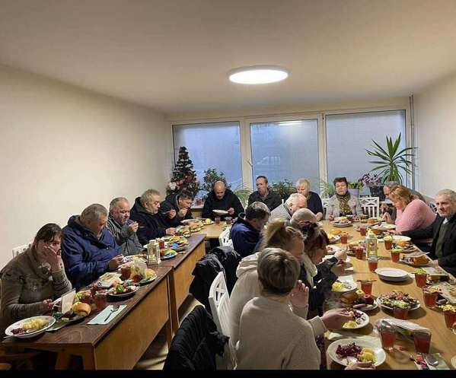
2025 METAIS PADĖJOME
Telšių Šv. Antano Paduviečio Caritas valgykloje per mėnesį vidutiniškai maitino
150 asm.

Slide 6
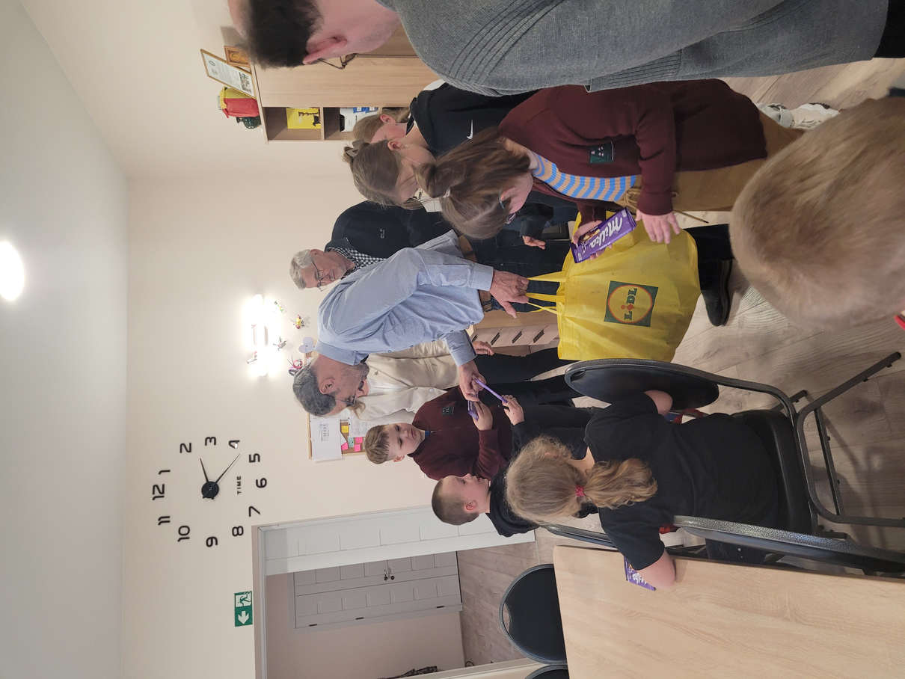
2025 METAIS PADĖJOME
Telšių vyskupijoje veikia Varnių Carito vaikų dienos centras, kurį lanko
33 vaikai

Slide 7

2025 VYKDYTOS AKCIJOS
Gerumas mus vienija
Išdalinta 7722 žvakutės
Advento laikotarpiu kiekvienais metais vyksta Carito Lietuvoje organizuojama akcija -
,,Gerumas mus vienija“, kurios metu visi Lietuvos žmonės kviečiami susivienyti bendram tikslui ir pasidalyti gerumu su tais, kuriems reikia pagalbos.

Slide 8
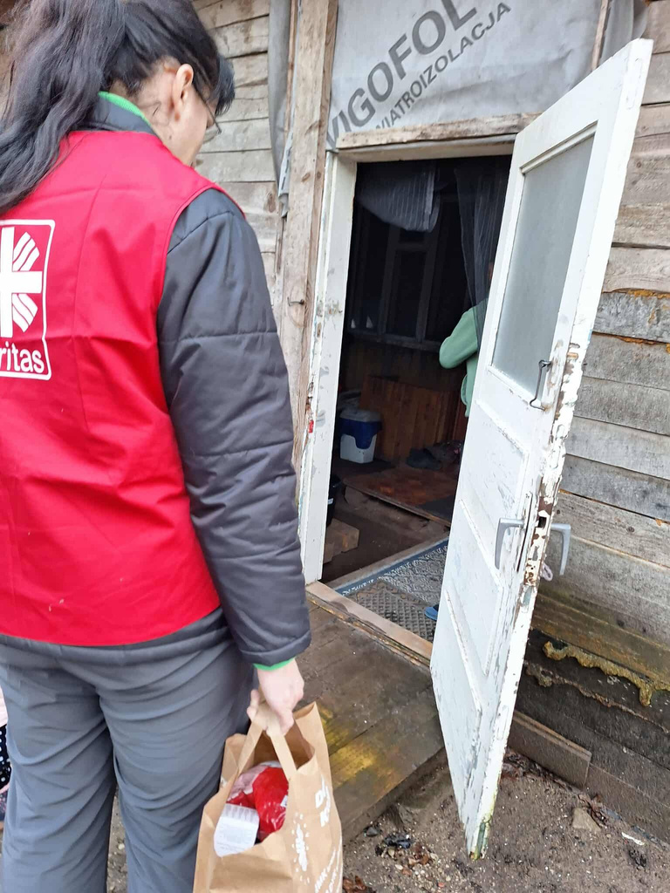
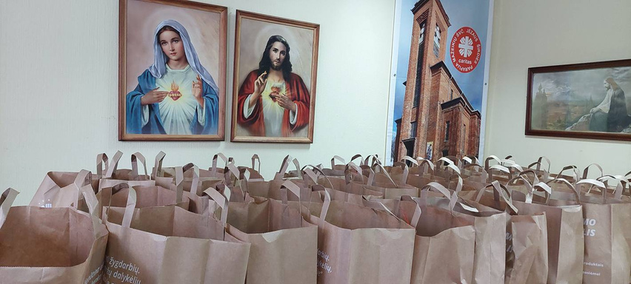

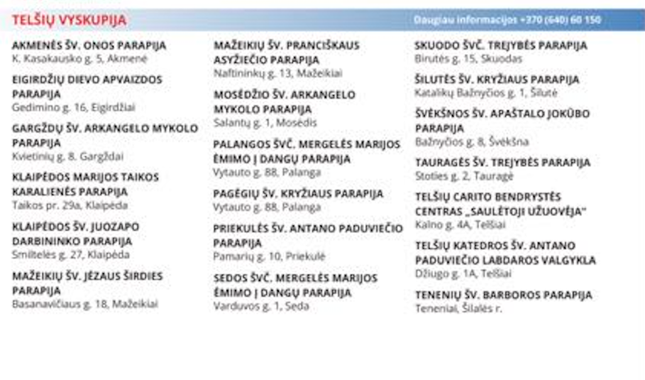
DOSNUMO KREPŠELIS
1924 krepšelių

Slide 9
2025 VYKDYTOS AKCIJOS
Advokatūros ir Carito akcija 70 asm.
Artėjant šv. Kalėdoms Caritas Lietuvoje ir Lietuvos advokatūra suvienija jėgas ir tiesia pagalbos ranką labiausiai nepasiturintiems žmonėms. Įvairių teisės sričių advokatai bei jų padėjėjai, visoje Lietuvoje nemokamai konsultavo žmones nuotoliniu būdu ar gyvai, vyskupijų Caritas centruose. Buvo stengtąsi padėti ir atrasti galimybę konsultuotis visiems. Net ir pasibaigus akcijai, kai kurie advokatai sutiko padėti, atliepiant vargstančių žmonių poreikius.

Slide 10
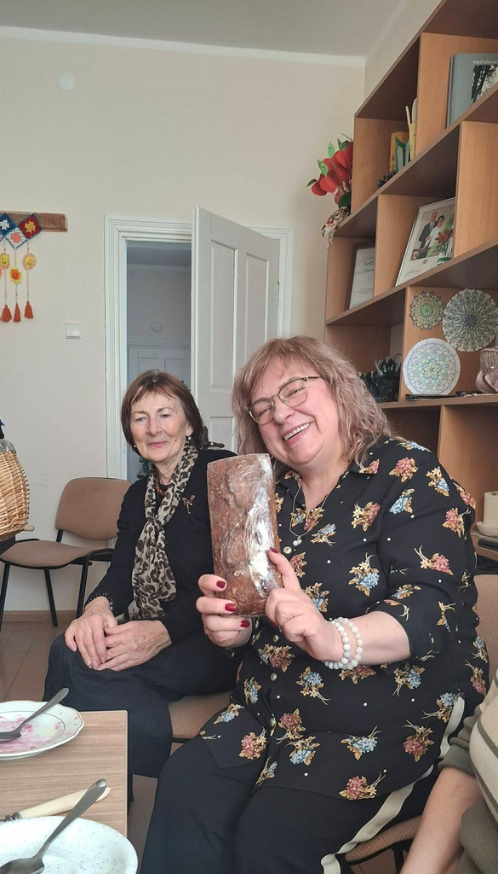
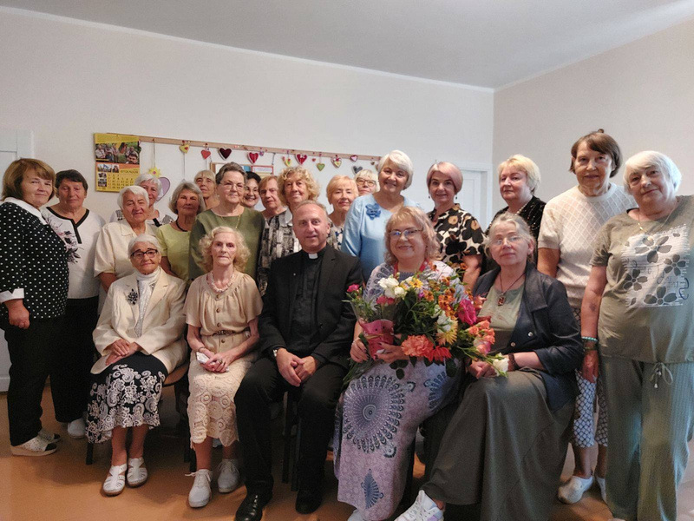
2025 INICIATYVOS
,,Bendrystės centras ,,Saulėtoji užuovėja“ - sociokultūrinės
paslaugos senjorams
TVC 2023 pradėta vykdyti programa: ,,Bendrystės centras ,,Saulėtoji užuovėja“ - sociokultūrinės paslaugos senjorams.
Telšių vyskupijos Caritas bendrystės centrą „Saulėtoji užuovėja“ lanko 35 vyresnio amžiaus žmonės, patiriantys bendravimo stoką, jaučiantys socialinę atskirtį ir vienišumą.
Šiame centre teikiamos įvairios paslaugas, padedančias žmonėms įveikti vienatvės jausmą, skatinančias bendravimą, padedančias atsiskleisti žmonių kūrybinėms galioms, skatinančias draugiškumą, toleranciją.

Slide 11
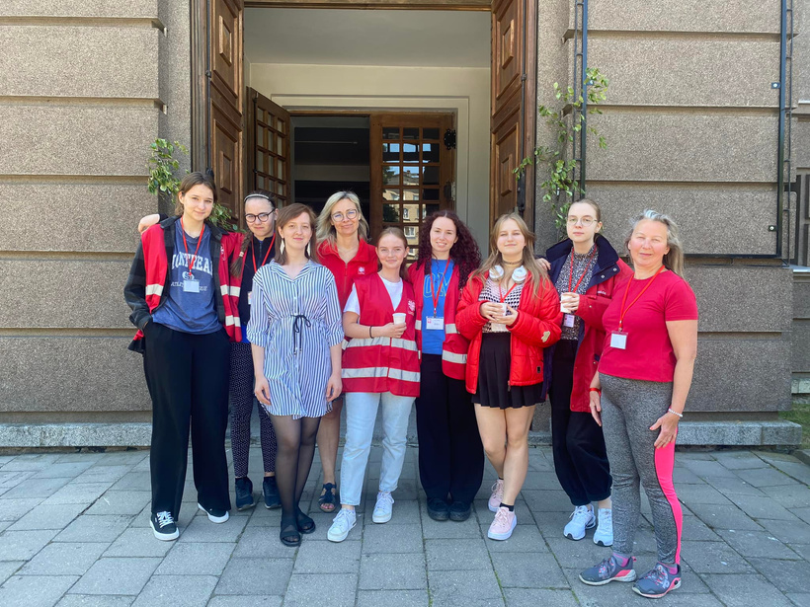
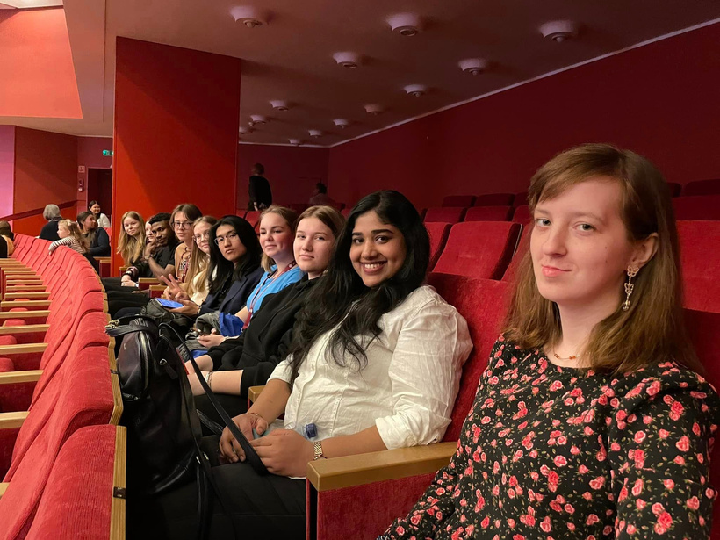
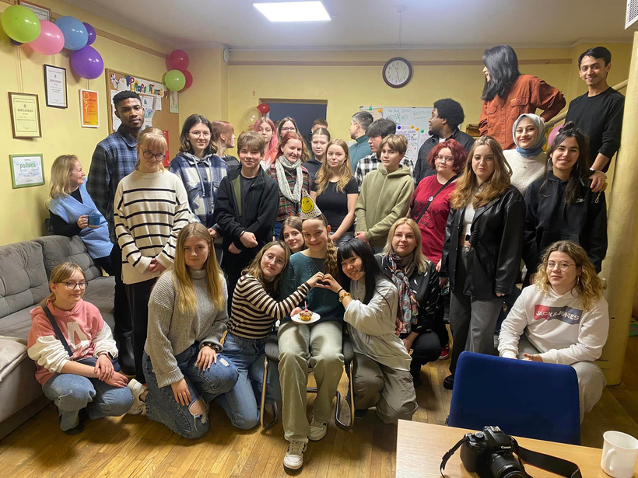
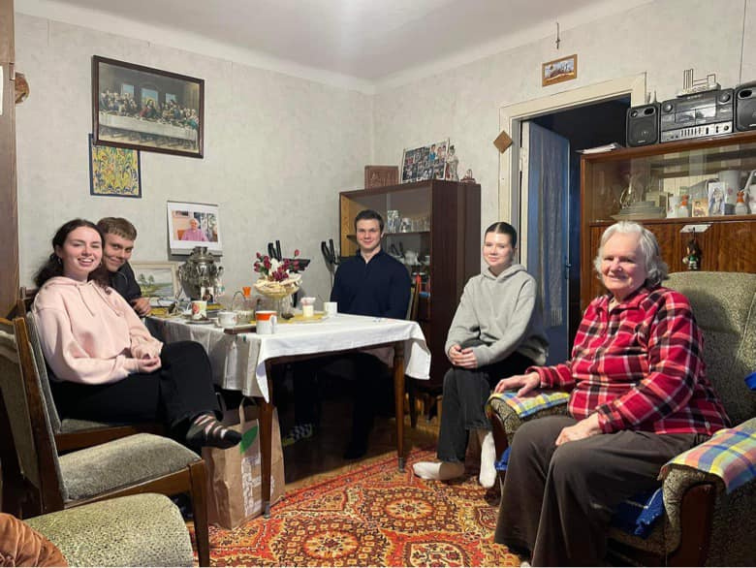
2025 INICIATYVOS
,,Jaunas Caritas“
Klaipėdoje Marijos Taikos Karalienės parapijoje 2023m. įkurta ,,Jauno Carito“ linija, kurioje vyksta įvairūs renginiai, psichologo konsultacijos, veikia anglų k. klubas, jaunimas lanko senjorus ir savanoriauja Senjorų klube.
Į savanorystę įsitraukia Klaipėdos universiteto studentai, čia mokomasi užsienio kalbų ir susipažįstama su studentais iš kitų šalių.

Slide 12
2025 VYKDYTOS AKCIJOS
Telšių vyskupijos parapijų Caritas organizavo ir vykdė įvairias akcijas, siekdami padėti vargstantiems ir atliepti jų poreikius.
Organizuotos bendruomeniškumą ir tarpusavio pagalbą skatinančios veiklos: Pagyvenusių žmonių dienos proga surengti 5 koncertai senjorams, edukacijos ir susitikimai bendruomenei „Bočiai“, Trečiojo amžiaus universiteto bei Židikų kultūros centro senjorams, taip pat koncertas Lietuvos Raudonojo Kryžiaus bendruomenės nariams. Šv. Jono ir Šv. Arkangelo Mykolo atlaidų metu surengta padėkos akcija parapijiečiams, vaišinant arbata, kava ir saldumynais. Įgyvendintos gerumo iniciatyvos „Pildyk mokinio kuprinę“, „Padovanok verbą“, minėtos Agotos dienos ir Žolinės šventės. Į gerumo akcijas aktyviai įsitraukė Telšių Trečiojo amžiaus universitetas, Telšių lopšelis-darželis „Mastis“, Telšių švietimo centras, Karolinos Praniauskaitės biblioteka ir Telšių regiono profesinio mokymo centras, aukodami maisto produktus bendruomenės paramos akcijoms.

Slide 13
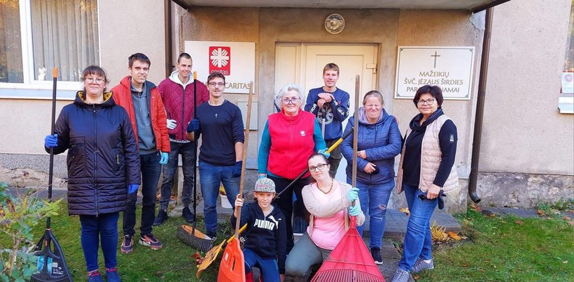
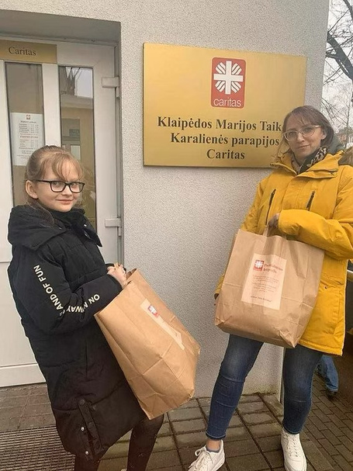
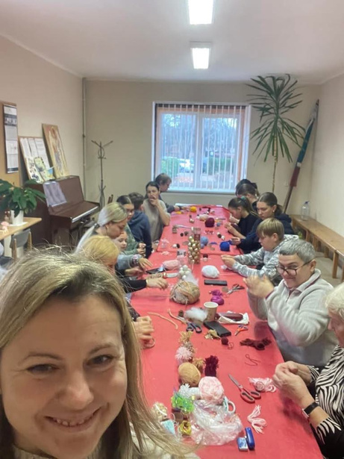
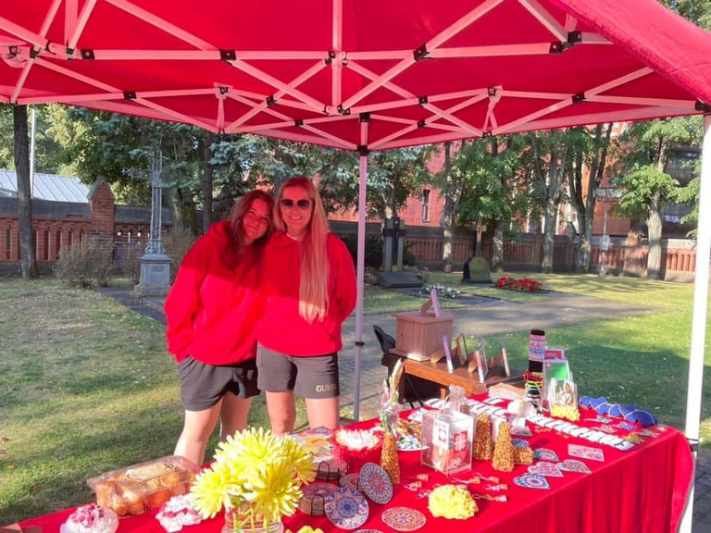
Pagalbai žmonėms išleista:
140248,53 eur.

Slide 14
2025 ĮVYKDYTI PLANAI
Organizavome Telšių vyskupijoje:
  akciją „Dosnumo krepšeliai“ (Advento metu);
  žvakelių akciją „Gerumas mus vienija“;
  Advokatūros akciją;
  „Caritas klauso“;
  mokymus „Pasiruošę, atsparūs, veikiantys“;
  Gavėnios rekolekcijas;
  ataskaitinį koordinatorių susirinkimą;
  koordinatorių suvažiavimą ir psichologės paskaitą;
  dalyvavimą „Renovabis“ projekte.
Dalyvavome:
  Žemaičių Kalvarijos (200 žmonių) ir Šiluvos atlaiduose;
  Palaimintojo Jurgio Matulaičio atlaiduose (susitikimas su Birštono Caritu, piligriminis žygys iš Lūginės į Marijampolę).

Slide 15
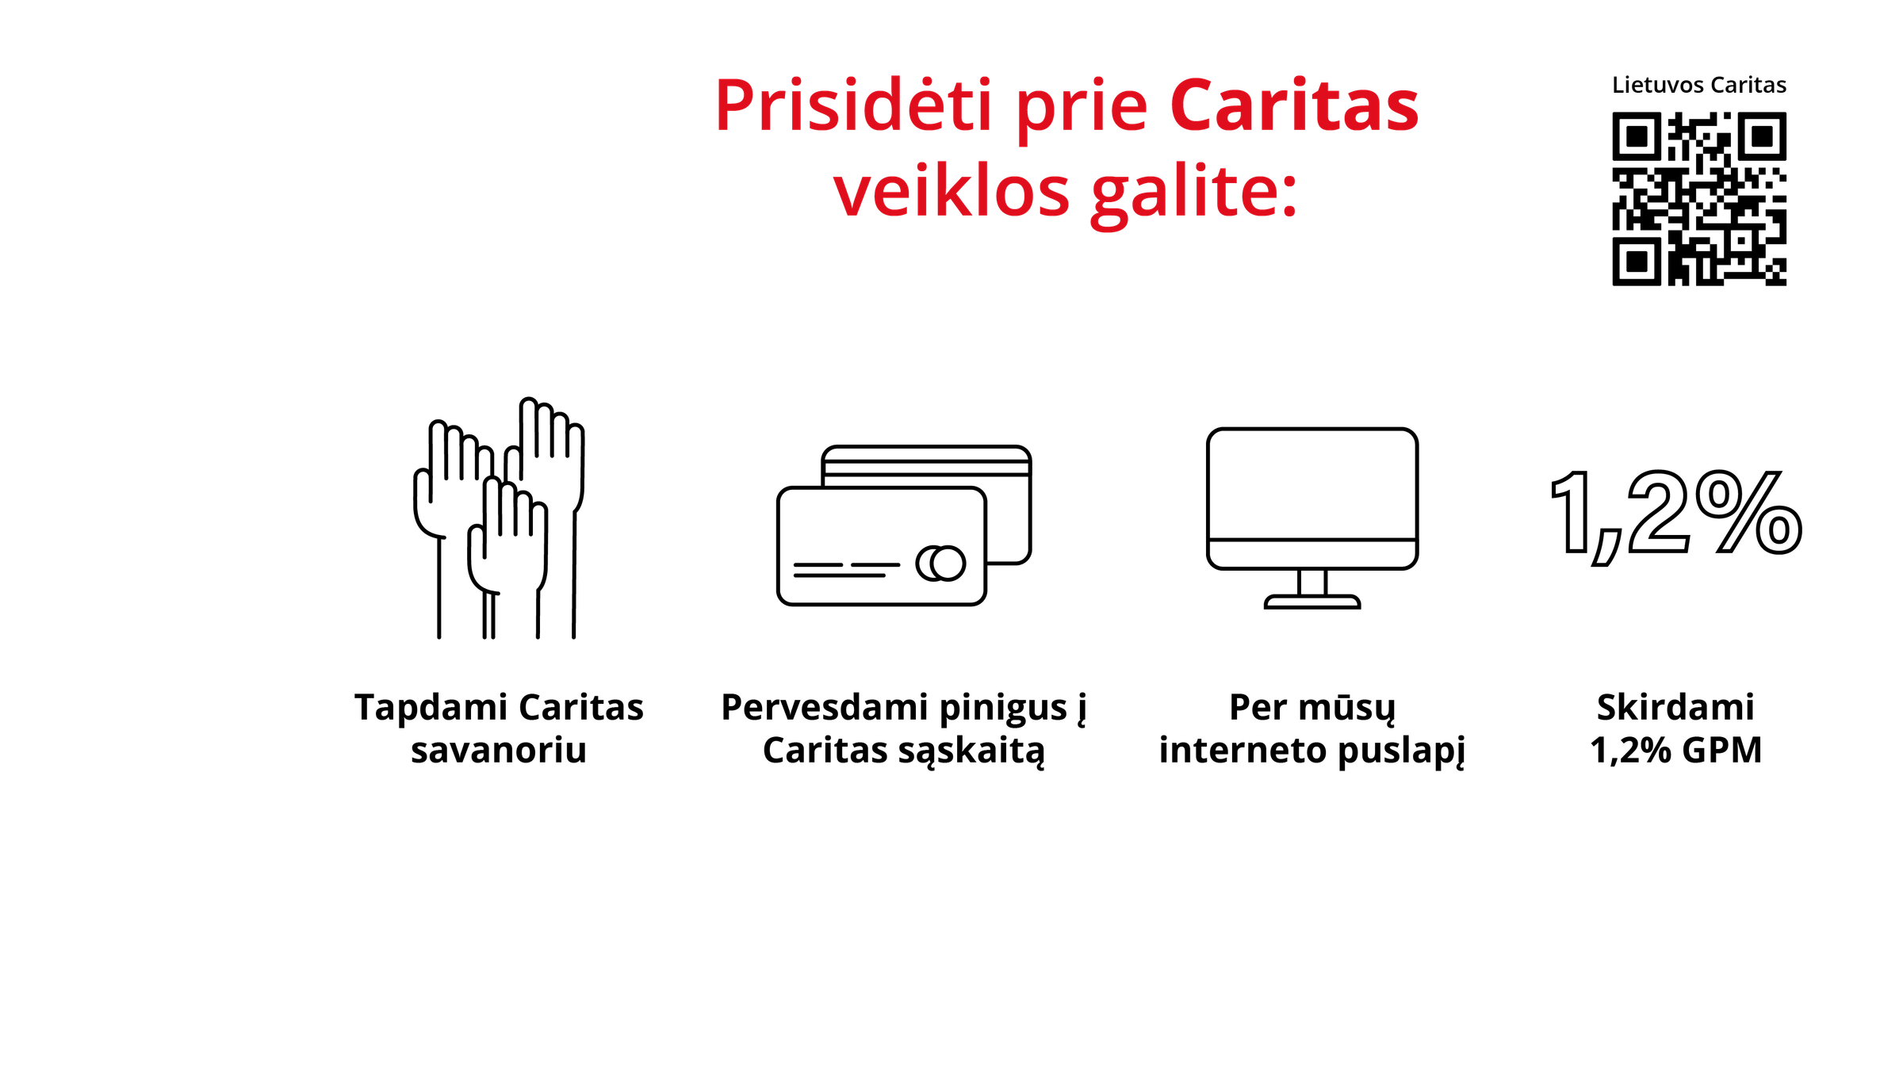
Prisidėti prie Caritas
veiklos galite:
1.2%
Tapdami Caritas
savanoriu
Pervesdami auką į
Caritas sąskaitą
Skirdami
1,2% GPM

Slide 16
